Slide 1

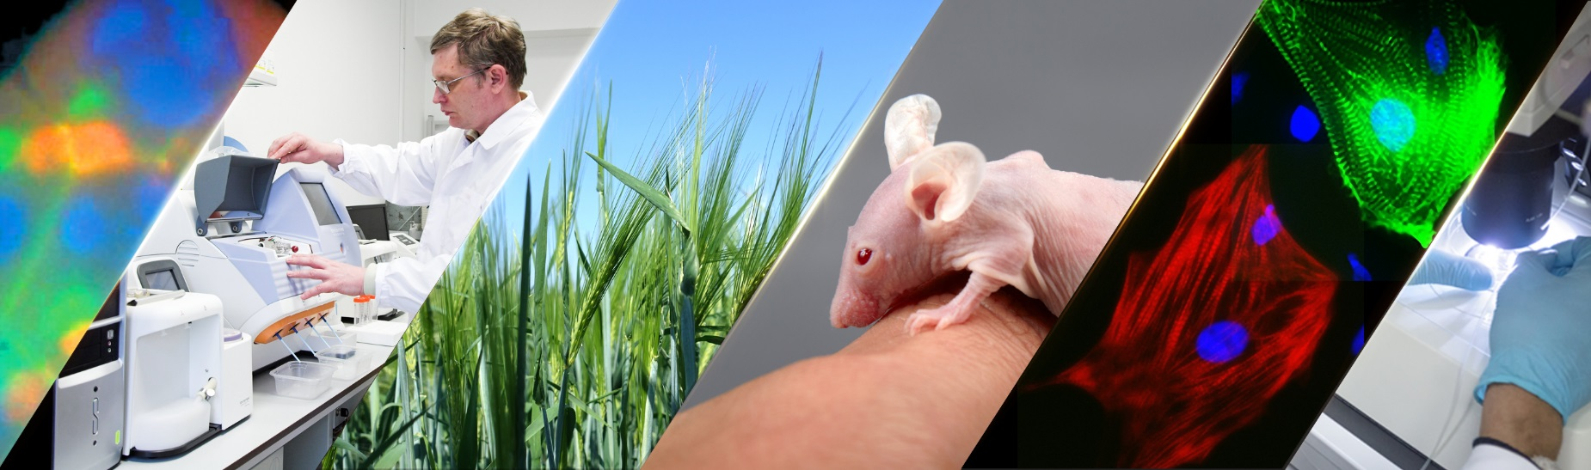

ГЕНЕТИКА И ГЕНЕТИЧЕСКИЕ ТЕХНОЛОГИИ
  Федеральное государственное бюджетное научное учреждение
  Федеральный исследовательский центр «Институт цитологии и генетики
  Сибирского отделения Российской академии наук»

Slide 2
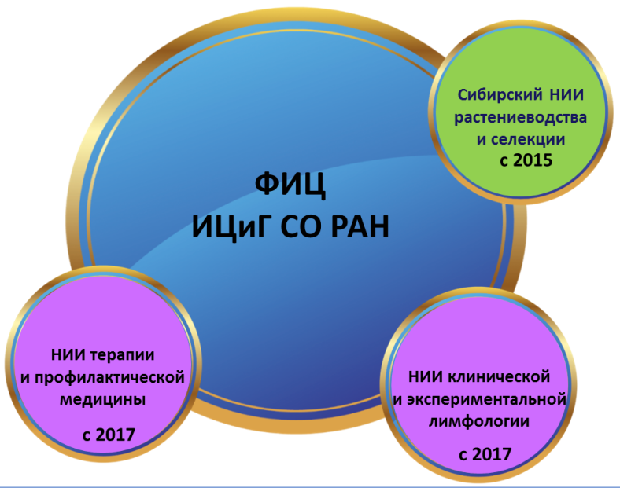
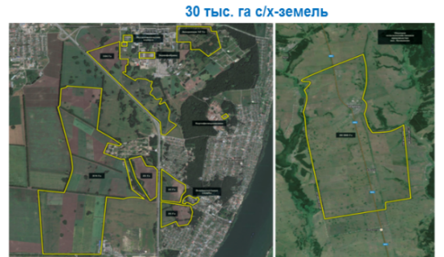

ИЦиГ СО РАН - 2019 год:
Научные работники: >500 (51% до 29 лет)
Гранты: 42 РНФ, 118 РФФИ
Публикации: 463 статьи в журналах WoS
РИД: 26
12 членов РАН, 94 доктора наук, 4 базовые кафедры, аспирантура (83 учащихся), ординатура
4 научных журнала
Бюджет: 1 977 млн руб

Slide 3
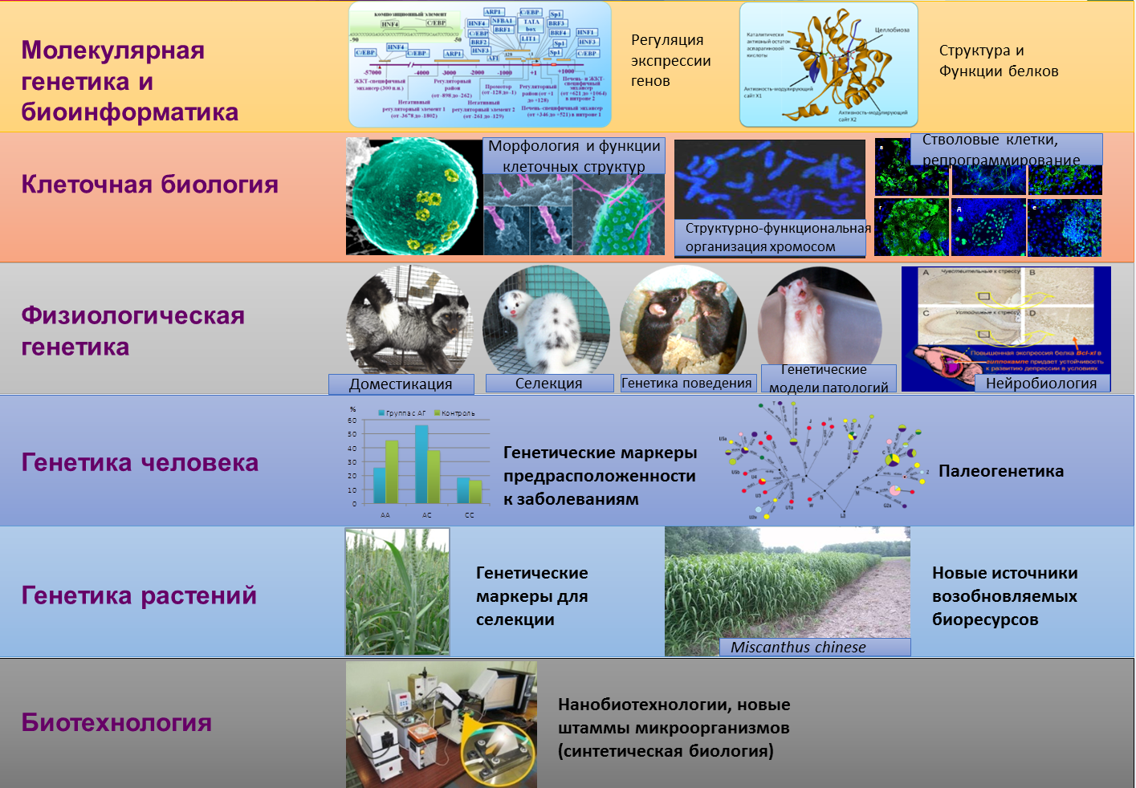
ИЦиГ СО РАН: основные направления исследований
Генетические технологии:
Генодиагностика
Маркер-ориентированная селекция
Геномная селекция
Генная инженерия
Геномное редактирование
Генетические модели заболеваний человека
«Программируемые» растения
Клеточные и эмбриональные технологии

Slide 4


Slide 5


Slide 6

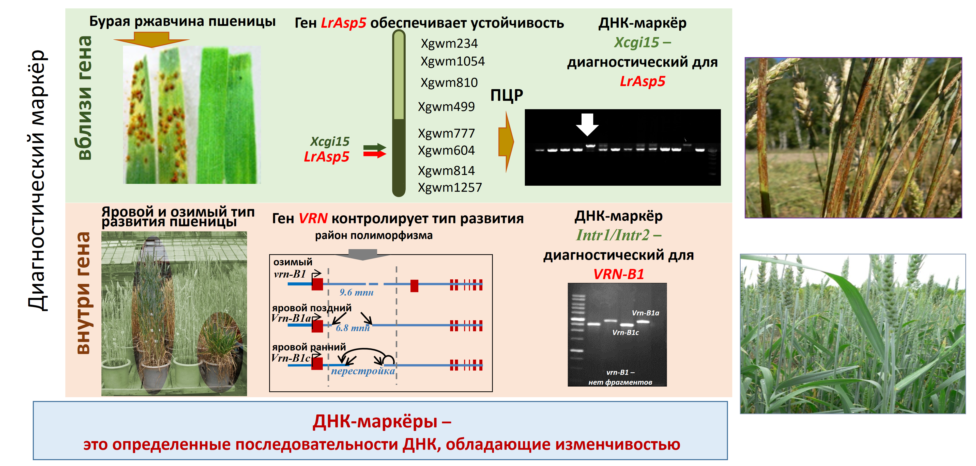

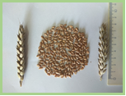
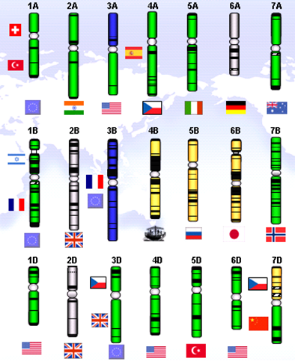
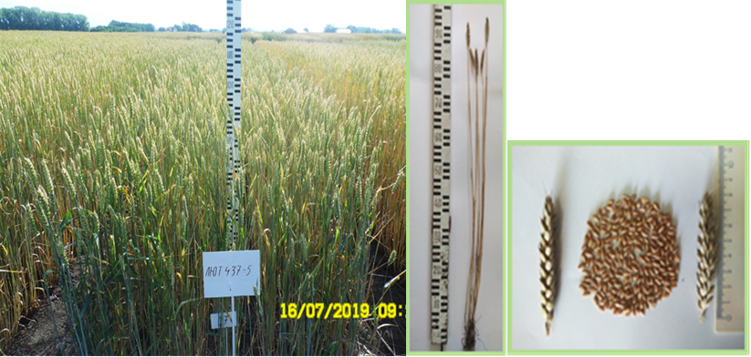
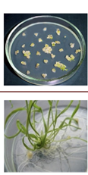

Применение генетических и клеточных технологий для сельского хозяйства
Технологии позволяют получать сорта с заданным сроком колошения и устойчивостью к комплексу заболеваний, специально приспособленные для выращивания в регионах Сибири и Дальнего Востока с коротким периодом вегетации, что необходимо для эффективного и стабильного с/х-производства.
Первая референсная последовательность ДНК генома мягкой пшеницы
Новые генетические маркеры для отбора устойчивых и раннеспелых форм пшеницы
Генетические технологии для создания продуктивных сортов мягкой озимой пшеницы для Сибирского региона
Комбинации генов и сроки колошения:
Ppd-D1a,Vrn-B3a (34-35 дней),
Ppd-D1a, vrn-B3 (37-38 дней),
Ppd-D1b, Vrn-B3a (37-38 дней),
Ppd-D1b, vrn-B3 (41-42 дня)
Удвоенные гаплоиды как инструмент селекции
2019 г. - сорт пшеницы «Памяти Чекурова 52»

Slide 7
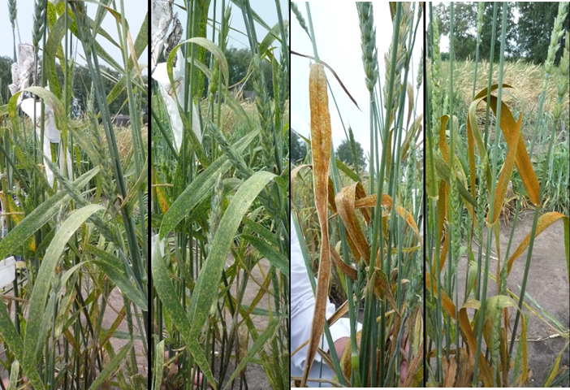
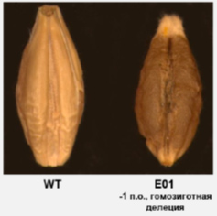
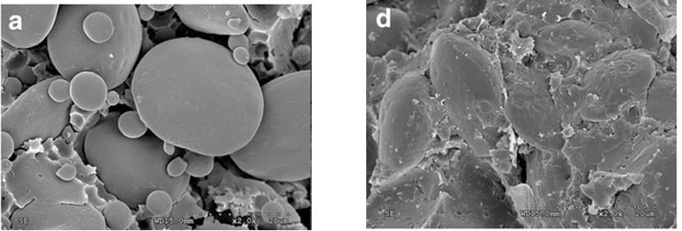
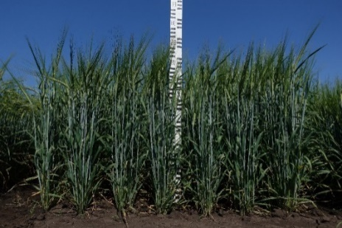
Новые генетические технологии в сельском хозяйстве
Применение технологий геномного редактирования для быстрого улучшения сортов с/х-растений:
Применение технологий маркер-ориентированной и геномной селекции.
Получены перспективные высокоурожайные линии мягкой пшеницы, устойчивые к агрессивным расам стеблевой ржавчины (Sr гены), мучнистой росе и бурой ржавчины (Lr гены)
Апробация методов геномного редактирования: впервые получен голозерный ячмень из пленчатого сорта полном при сохранении всех высоких характеристик (продуктивность, устойчивость)
Обнаружены новые гены твердозерности на 5B, 7B хромосомах пшеницы
Текстура зерна: сканирующая электронная микроскопия эндосперма мягкой (а) и твердой (б) пшеницы
+ Lr, Sr
-- Lr, Sr
В процессе:
Линии ячменя для пивовареной промышленности (белок<11.5%, снижение уровня протоантоцианидинов на 90% к текущему уровню).
Линии пшеницы с повышенным содержанием Zn и Fe (+15% к текущему уровню
Линии ячменя кормового назначения с высоким содержанием белка (+15% к текущему уровню), устойчивые к головневым заболеваниям
Линии пшеницы с максимально высоким содержанием клейковины (+20% к текущему уровню), устойчивые к листостебельным заболеваниям
Низкоаллергенная линия пшеницы с оптимальным соотношения глютенина и глиадина
С помощью классической селекции этот процесс занимает не менее 7 - 10 лет

Slide 8

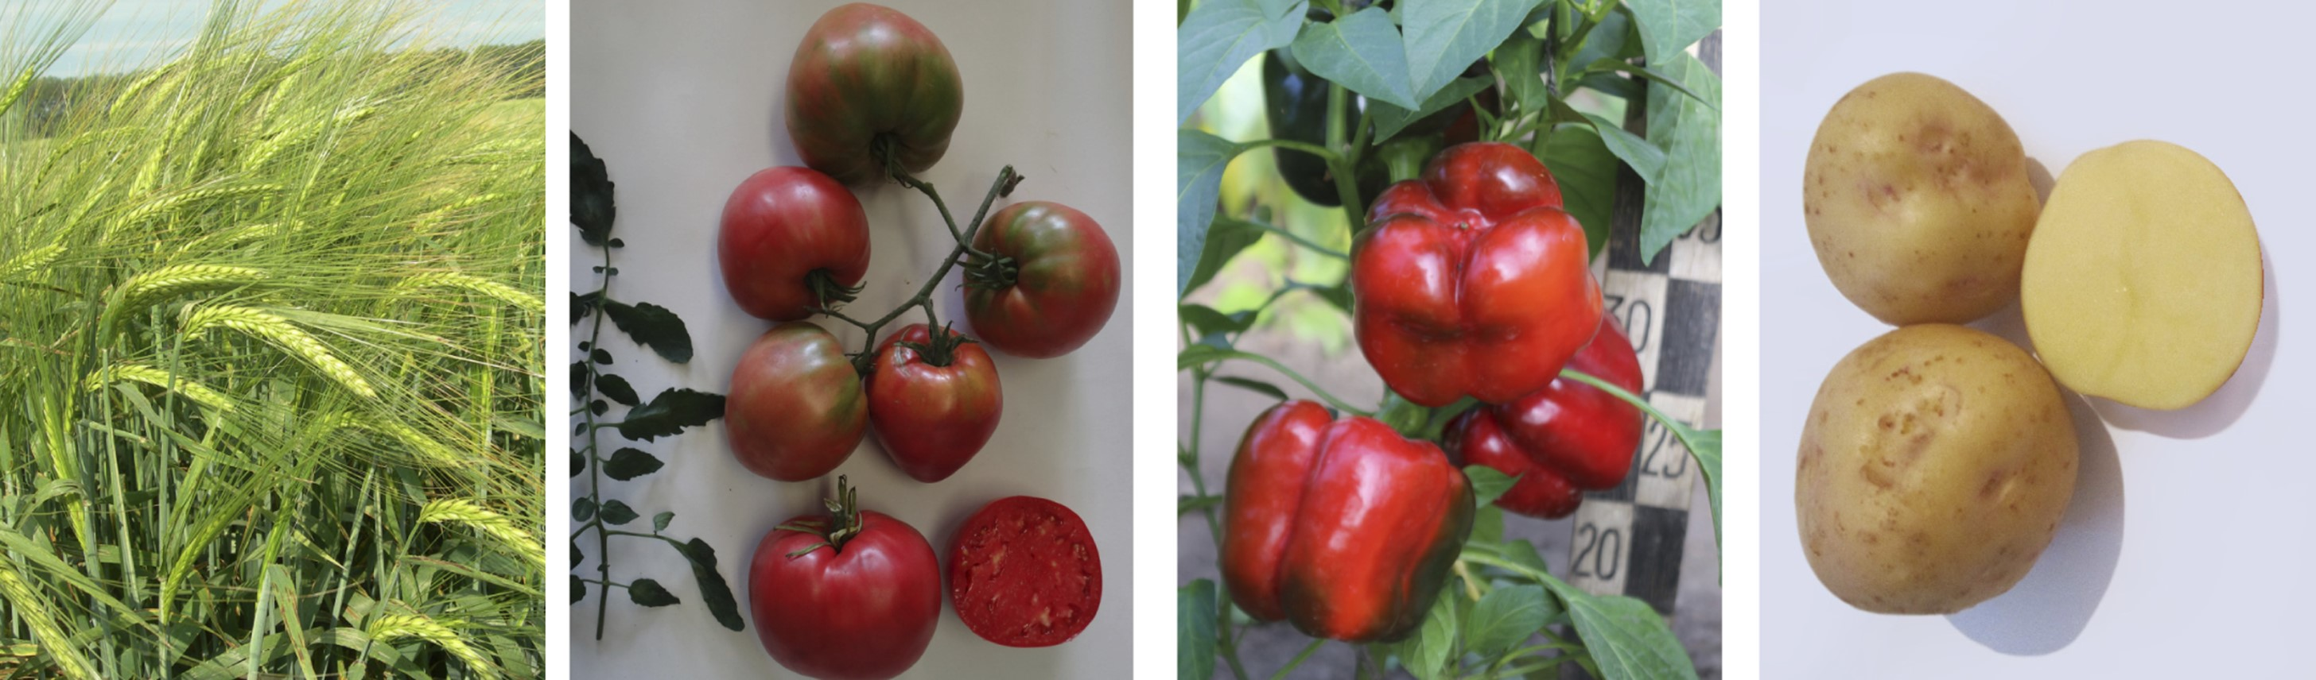
ФИЦ ИЦиГ СО РАН: классическая селекция в СФО и РФ (более 170 сортов сельскохозяйственных растений)
ЦЕНТР
ГЕНЕТИЧЕСКИХ
ТЕХНОЛОГИЙ
По данным Россельхозцентра, в 2018 году по объемам высеваемых семян сорта ФИЦ ИЦиГ СО РАН занимали лидирующие позиции в Российской Федерации: яровая пшеница «Новосибирская 31» – третье место, ячмень «Ача» – третье место, овес «Ровесник» – первое место, рожь «Тетра» - 9 место, тритикале «Сирс 57» - 6 место.
Notes:
Генетика и селекция сельскохозяйственных растений

Slide 9

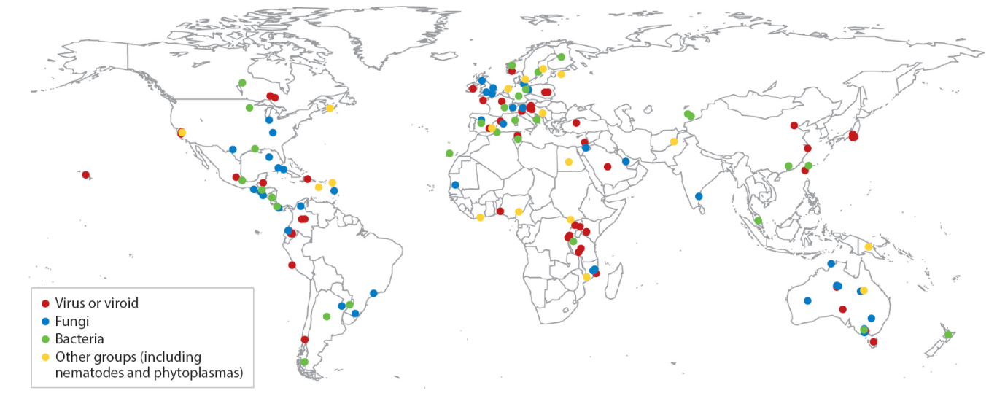
Проблемы и прогнозы
1) Изменения климата в сторону нестабильности, смещение границ климатических зон
2) Расширение зоны засоления вследствие ирригации: у 50% орошаемых земель наблюдается повышение содержания соли
3) Дефицит пресной воды (70% потребления уходит на нужды сельского хозяйства)
Прогнозы: к 2040 г. будет выведено из оборота 30% посевных площадей
Сообщения о появлении нехарактерных фитопатогенов и вредителей из соседних климато-географических зон в 2010-2015 г.г. (представлены «горячие точки» - не единичные случаи)

Slide 10
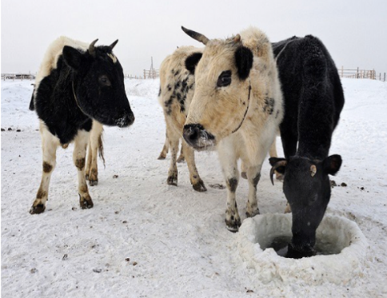
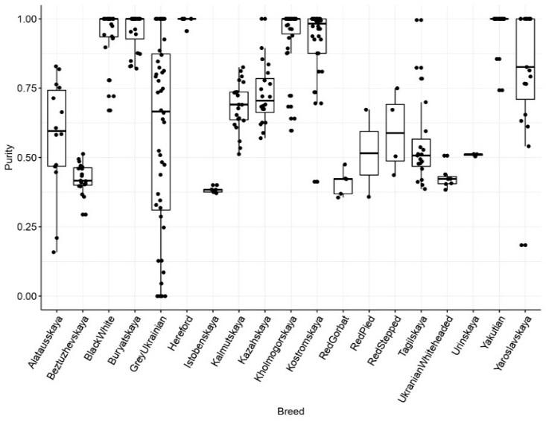
М.1.4.11 Разработка перспективных моделей геномной селекции, включая предложения по геномным паспортам пород КРС (2019 год)
Кластерный анализ показал, что некоторые российские породы КРС имеют чистые генетические профили (разводятся «в чистоте»), а некоторые породы испытывали влияние со стороны других пород.
Биоинформатический анализ позволил отобрать чистопородных животных, которые будут использованы в качестве эталонов для создания геномных паспортов.
Порода | Число животных | Из них чистопородных
Алатауская | 14 | 0
Бестужевская | 19 | 0
Черно-пестрая | 24 | 16
Бурятская | 24 | 17
Серая украинская | 48 | 10
Герефордская | 9 | 9
Истобенская | 5 | 0
Калмыцкая | 23 | 0
Казахская белоголовая | 20 | 1
Холмогорская | 34 | 25
Костромская | 36 | 22
Красная горбатовская | 5 | 0
Красно-пестрая | 2 | 0
Красная степная | 4 | 0
Тагильская | 19 | 1
Украинская белоголовая | 7 | 0
Юринская | 3 | 0
Якутская | 25 | 23
Ярославская | 19 | 9
Кластеризация 18 российских пород: чистопородные животные представлены одним цветом в последней строке.
Выявление чистопородных животных путем биоинформатического анализа

Slide 11

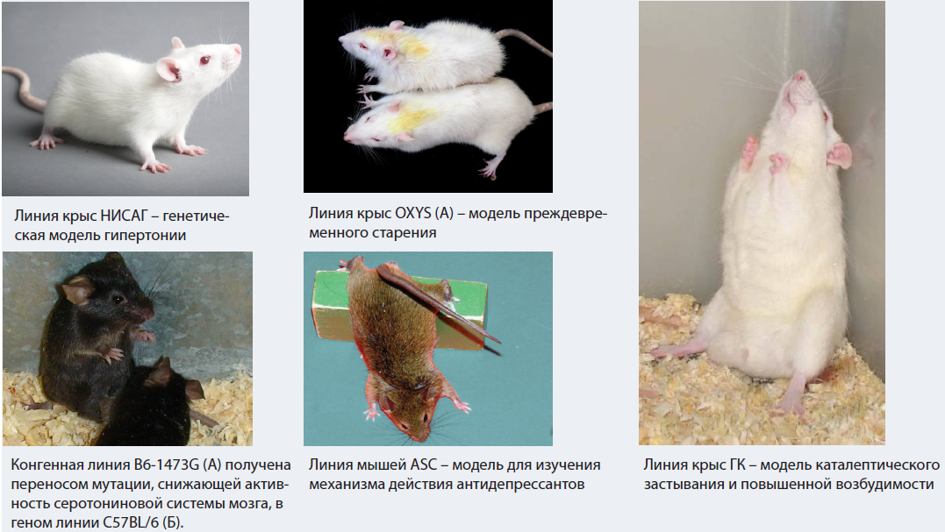
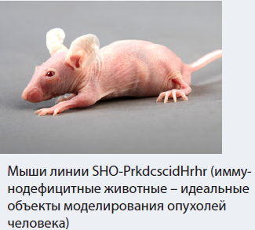

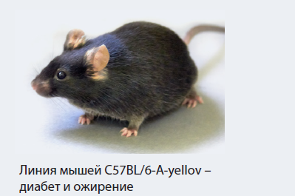
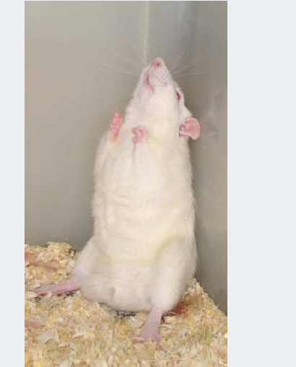

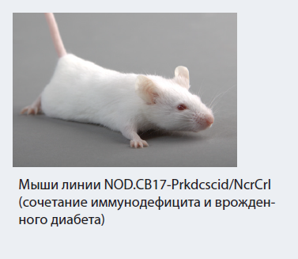
Центр генетических ресурсов лабораторных животных на базе
SPF-вивария ИЦиГ СО РАН: Панель генетических моделей для биомедицинских и фармакологических исследований

Slide 12
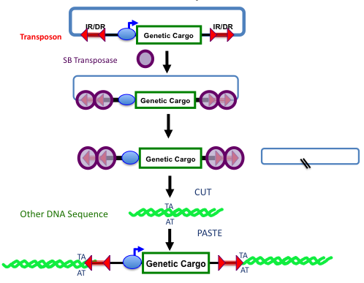
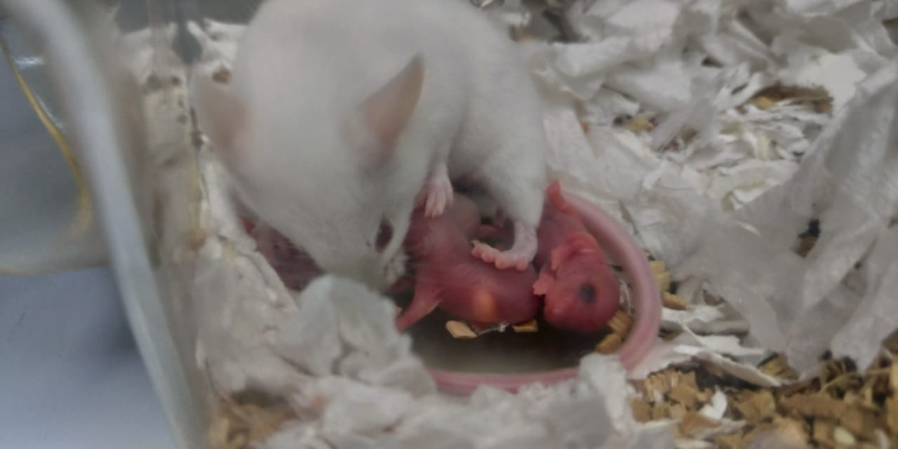
Создание мышей восприимчивых к вирусу SARS-CoV-2 для моделирования COVID-19
Первые мышата родились в
SPF виварии ИЦиГ СО РАН 23 июня
ACE2
ACE2
ACE2
ACE2
Мыши невосприимчивы к новому коронавирусу из-за различий в строении белка-рецептора ангиотензин-конвертирующего фермента-2 (кодируется геном Аce2).

Slide 13
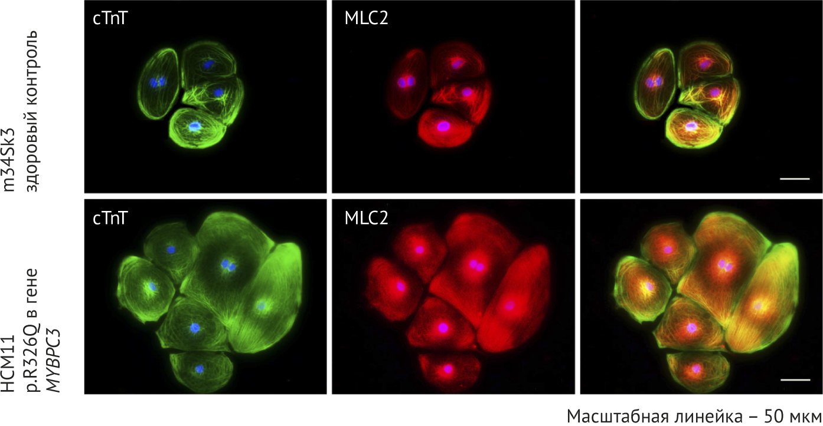
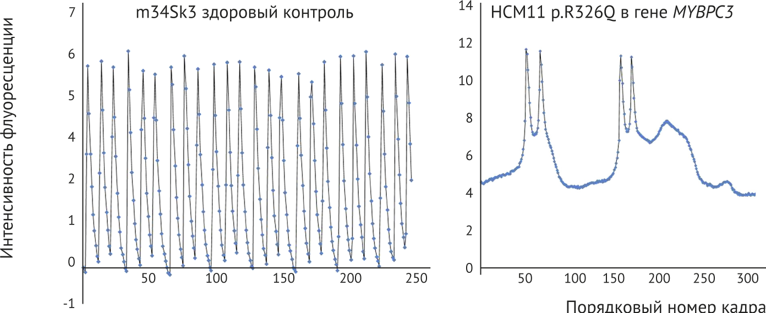
Клеточные технологии для медицины
Получение индуцированных плюрипотентных стволовых клеток пациента с мутацией p.R326Q в гене MYBPC3 и здорового донора
Оба типа индуцированных плюрипотентных стволовых клеток были дифференцированы в кардиомиоциты. Полученные в результате дифференцировки клетки демонстрировали способность к спонтанным сокращениям и экспрессировали саркомерные белки: кардиальный тропонин Т (cTnT) и вентрикулярную форму регуляторной легкой цепи миозина (MLC2).

Slide 14
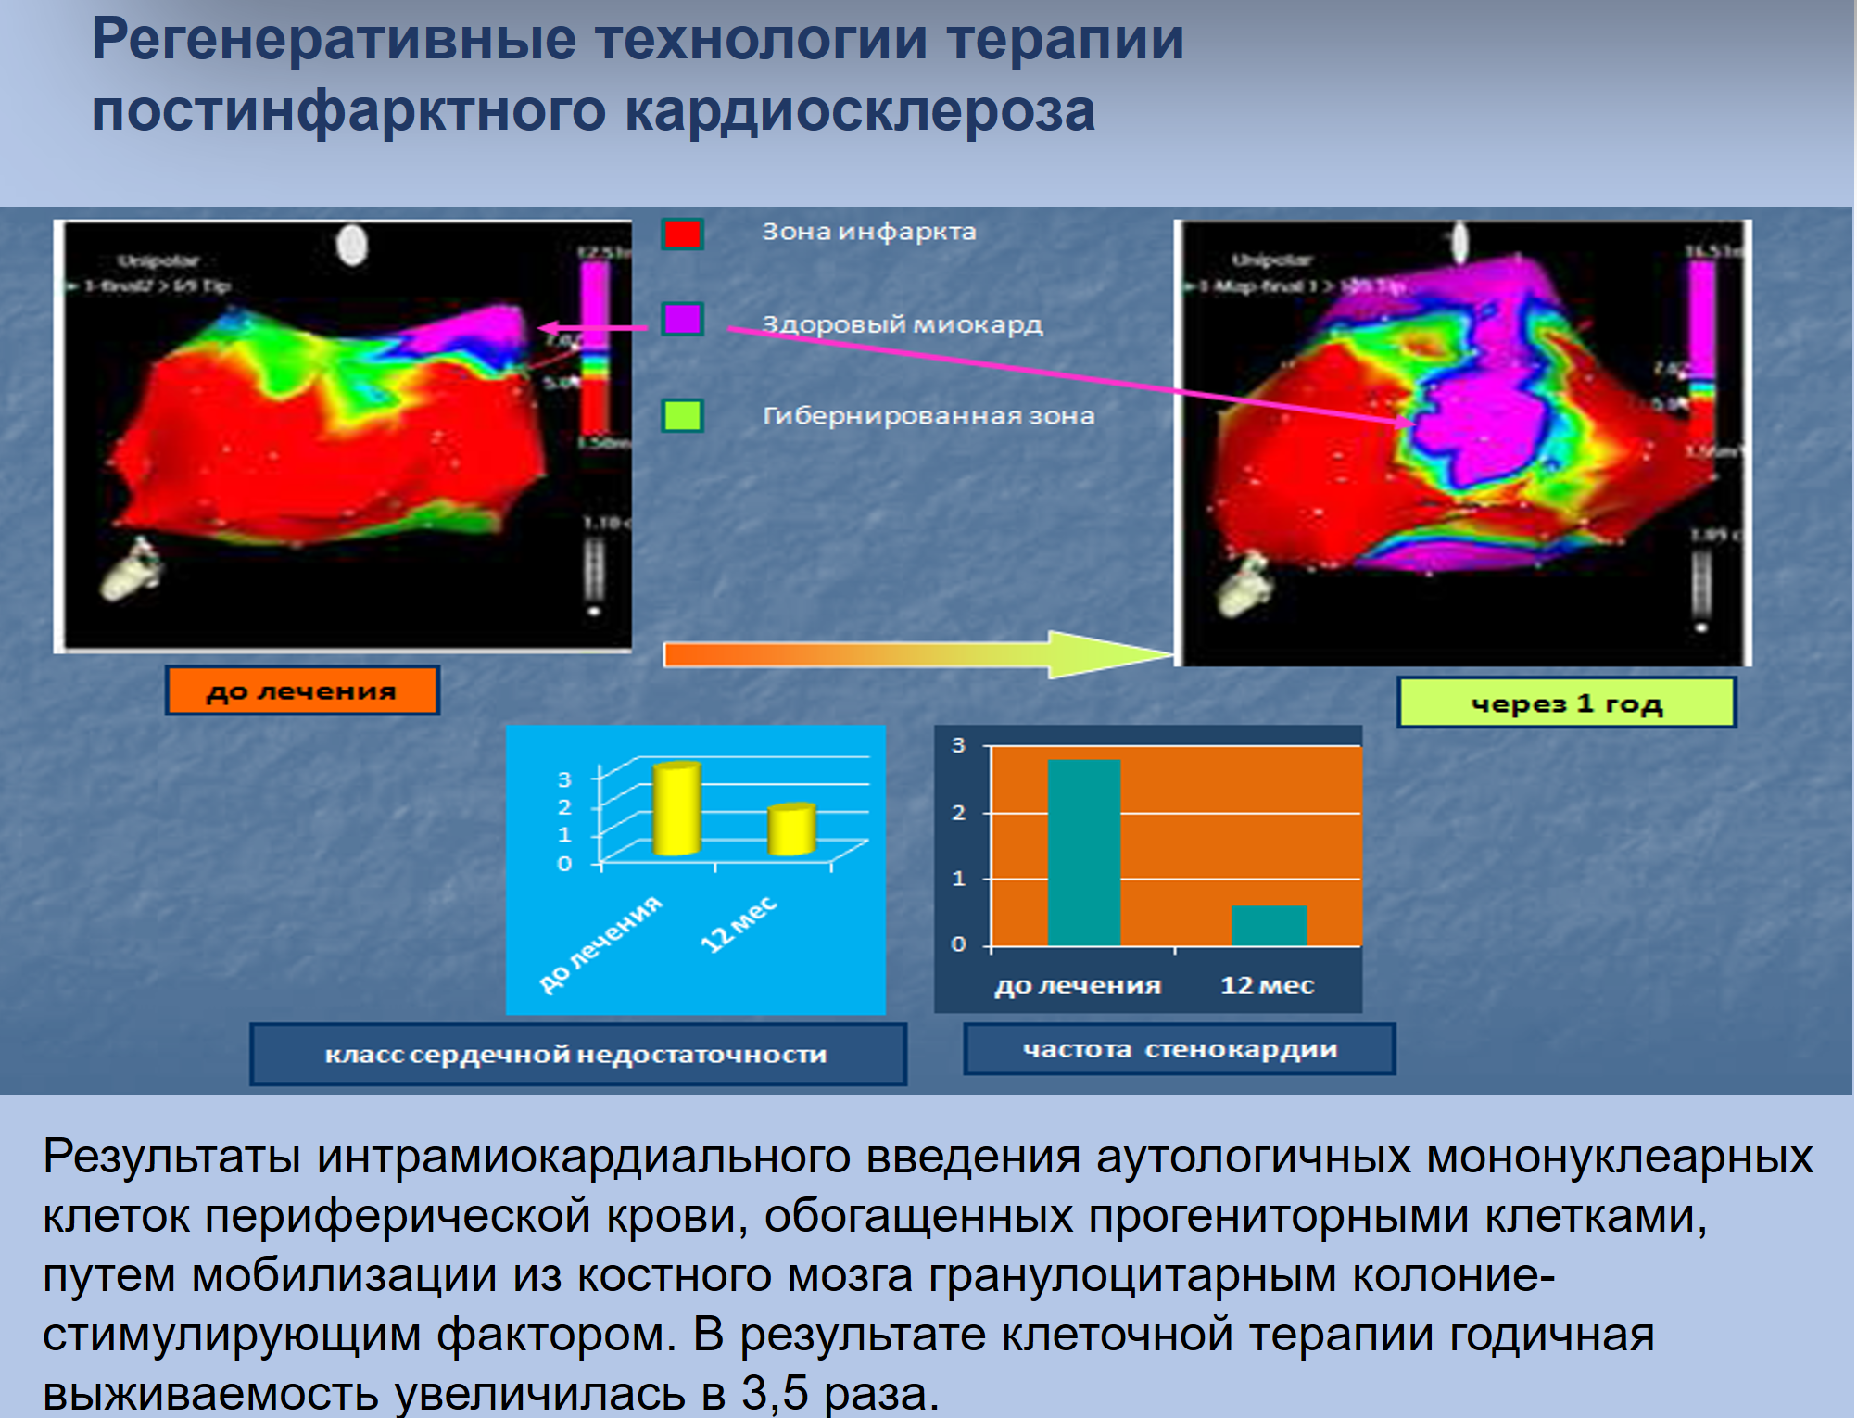

«Центр разработки медицинских технологий и оказания высокотехнологичной медицинской помощи»
2018 год
ВМП – 1139 пациентов
2019 год
ВМП – 1341 пациент

Slide 15
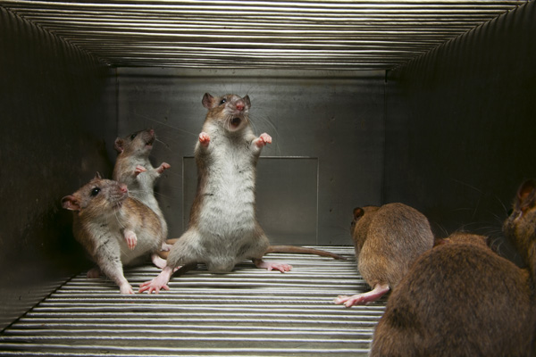
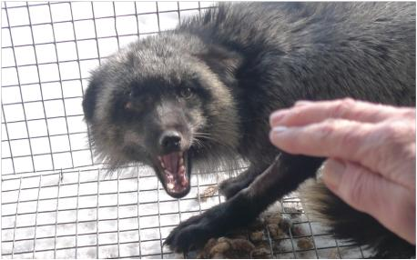

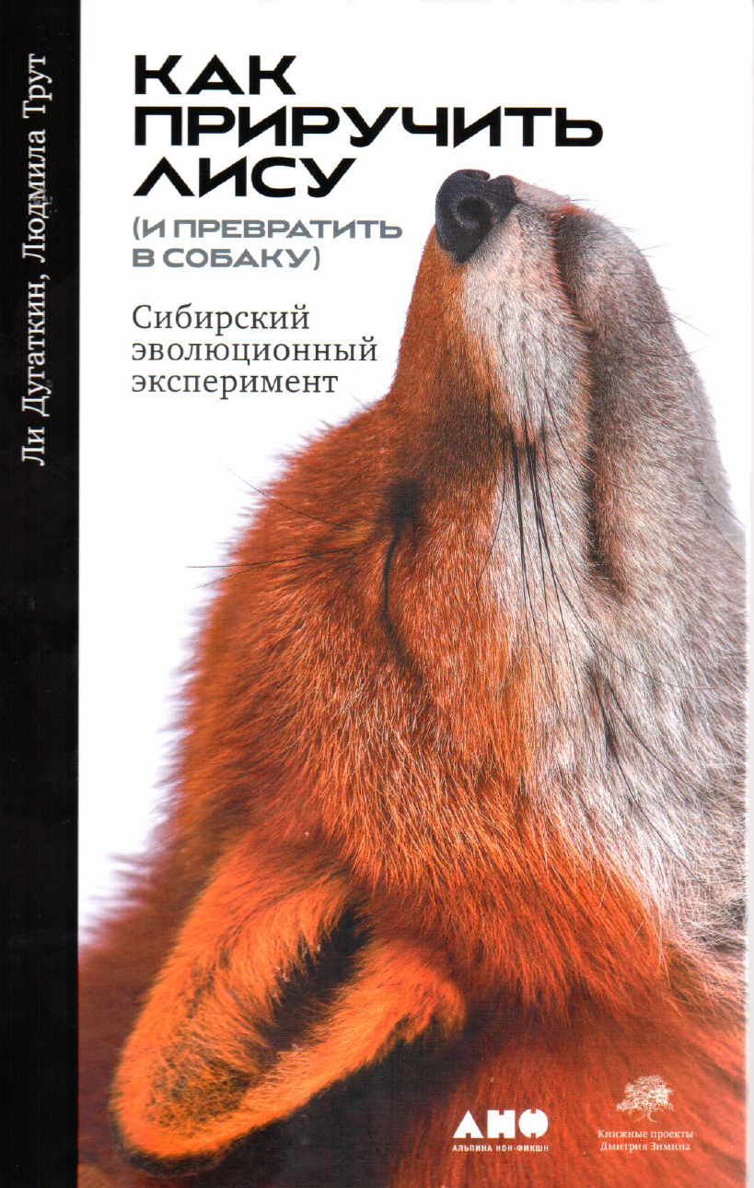
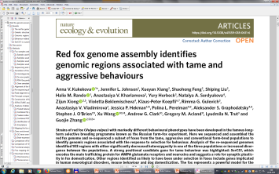
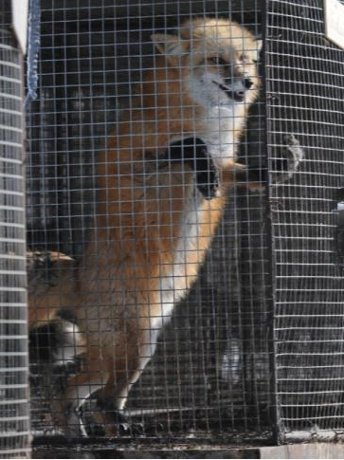
Генетические модели доместикации и поведения
для фундаментальной эволюционной биологии, биомедицинских и фармакологических исследований
Агрессивная лисица
Доместицированная лисица
В виварии ИЦиГ СО РАН © National Geographic

